Slide 1
Dự đoán mưa vùng: ngày 1, ngày 2, ngày 3
7 ngày khí tượng quá khứ → 3 tổng mưa 24 giờ riêng
Đầu vào: ERA5 quá khứ, gộp 6 giờ.
Nhãn: GSMaP Gauge trung bình vùng 93 ô.
Cùng mẫu, E0–E7, ba fold; 72 TFT + 24 LightGBM.
Mục tiêu: đo đóng góp đặc trưng; footprint hiện còn xấp xỉ.
PBL6 • 21/10/2026 • vùng 93 ô xấp xỉ • development 2021–2023 • test 2025 giữ kín
Notes:
1 · 0:00–0:55 · Mục tiêu và dữ liệu
“Phần em phụ trách là dự đoán lượng mưa trung bình vùng trong ba ngày tới. Mỗi mẫu đại diện cho một thời điểm của cả vùng, không phải một ô lưới. Nhóm tổng hợp khí tượng và nhãn từ 93 ô trước khi đưa vào mô hình. Hiện vùng này còn xấp xỉ, chưa khẳng định khớp toàn địa giới Đà Nẵng mới.
Đầu vào là bảy ngày khí tượng ERA5 quá khứ, gộp sáu giờ; nhãn là mưa GSMaP Gauge. Đầu ra gồm ba tổng 24 giờ riêng. Mô hình chỉ biết lịch tương lai, không nhận ERA5 của giờ cần dự báo.”

Slide 2
Ngày 1 có tín hiệu; ngày 3 còn yếu
Ngày | TFT E0 | TFT E7 | LGBM E0 | LGBM E7
1 | 0.135 | 0.246 | 0.144 | 0.303
2 | 0.018 | 0.028 | -0.015 | 0.043
3 | -0.034 | -0.038 | -0.053 | -0.075
BSS ≥16 mm/24h so với khí hậu: dương có lợi, âm kém hơn.
RMSE ngày 1 E7: TFT 20.36; LightGBM 17.71 mm/24h.
PBL6 • 21/10/2026 • vùng 93 ô xấp xỉ • development 2021–2023 • test 2025 giữ kín
Notes:
2 · 0:55–1:55 · Đã chạy và kết quả tổng thể
“Nhóm đã chạy đủ tám tổ hợp đặc trưng, ba fold phát triển 2021–2023 và ba seed TFT, gồm 72 lượt TFT cùng 24 pipeline LightGBM. Mọi cấu hình được chấm trên cùng các thời điểm hợp lệ.
BSS đánh giá xác suất sự kiện mưa vùng từ 16 mm trong 24 giờ so với khí hậu tham chiếu. Ngày 1, TFT tăng từ 0,135 ở nền E0 lên 0,246 khi thêm toàn bộ biến E7. Tuy nhiên LightGBM E7 đạt 0,303 và có RMSE ngày 1 thấp hơn. Vì vậy em chưa kết luận TFT tốt hơn mô hình đối chứng.
Ngày 3, BSS đều âm ở các cấu hình đã chạy. Đây là kết quả cần ghi nhận, chưa cho phép kết luận chung rằng dự báo 72 giờ không khả thi.”

Slide 3
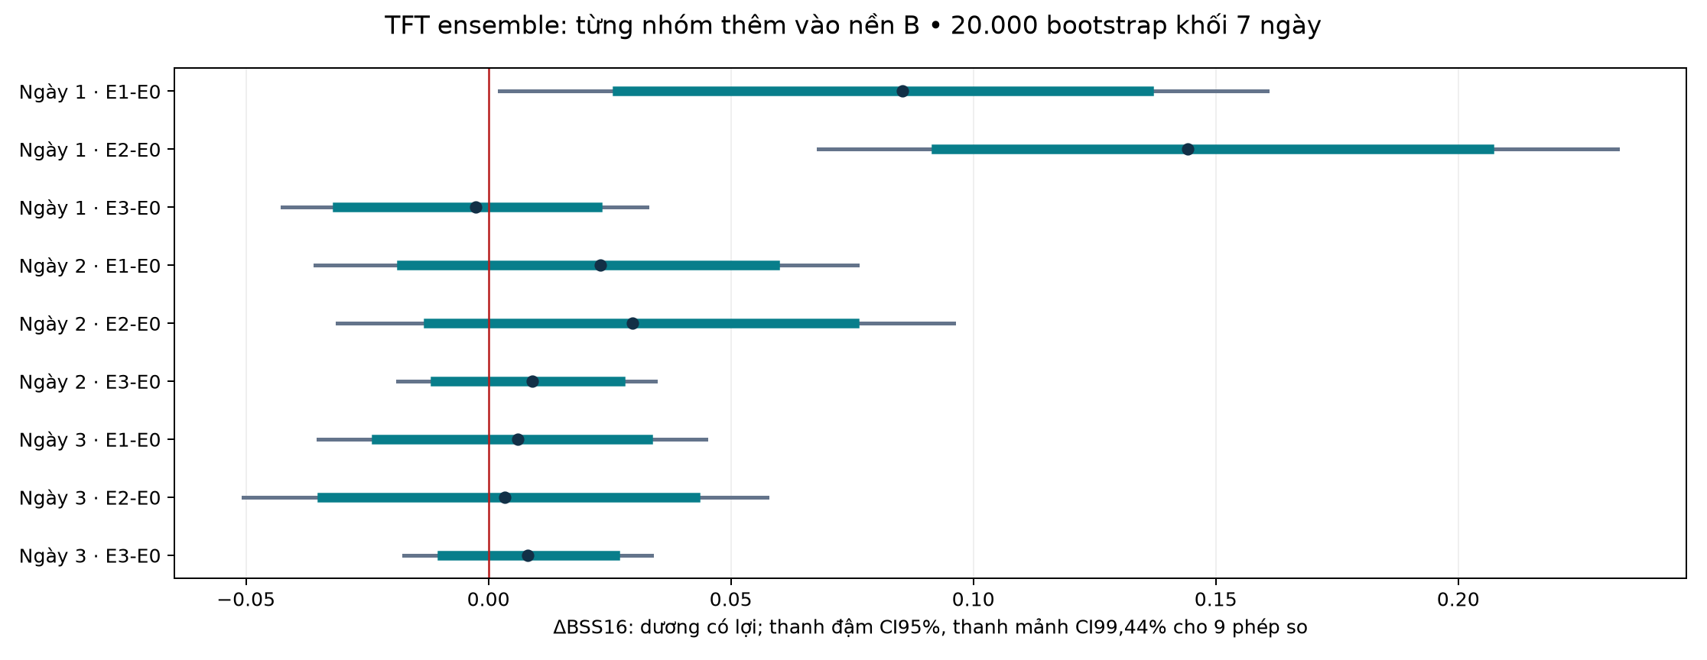
A và M cải thiện ngày 1 trong phép thử này
20.000 bootstrap • 2/9 CI điều chỉnh trên 0 • khối 14 ngày cho cùng kết luận
PBL6 • 21/10/2026 • vùng 93 ô xấp xỉ • development 2021–2023 • test 2025 giữ kín
Notes:
3 · 1:55–3:00 · Đóng góp từng nhóm biến
“Mục tiêu chính là nghiên cứu đặc trưng nên nhóm tách A, M và C. A gồm khí quyển, đối lưu, mây và ẩm đất; M gồm gió, ẩm và vận chuyển ẩm; C hiện chỉ có SST vùng biển.
Khi thêm riêng vào nền E0, ngày 1 có ΔBSS khoảng +0,085 với A và +0,144 với M. Hai khoảng tin cậy sau hiệu chỉnh chín phép so vẫn trên 0, kể cả khi đổi khối bootstrap từ bảy sang mười bốn ngày. Chưa kiểm định trực tiếp M tốt hơn A.
Chưa có bằng chứng tương tự cho SST hoặc ngày 2–3. Kết luận về C chỉ áp dụng cho biến SST này, chưa phải kết luận về ENSO/MJO hay toàn bộ yếu tố khí hậu.”

Slide 4
Nhận xét độc lập và giới hạn
Ngày 1: lợi ích E7−E0 lặp lại ở cả ba seed TFT.
Thêm hết biến chưa chắc tốt nhất; TFT chưa có ưu thế tổng thể.
SST chỉ là một biến vùng, chưa đại diện đầy đủ ENSO/MJO.
Vùng 93 ô và nhãn còn cần kiểm chứng.
Development đã xem trước; chưa có kết luận holdout hoặc vận hành.
PBL6 • 21/10/2026 • vùng 93 ô xấp xỉ • development 2021–2023 • test 2025 giữ kín
Notes:
4 · 3:00–4:00 · Ý nghĩa và giới hạn
“Tín hiệu tích cực là lợi ích ngày 1 lặp lại qua ba seed và có đối chứng. Nhưng thêm hết biến không mặc nhiên tốt nhất: LightGBM E4 có điểm BSS cao hơn E7 ở ngày 1, còn chênh lệch đó chưa được kiểm định riêng.
Kết quả đang là development đã được xem trước, với nhãn vệ tinh và vùng xấp xỉ. Nhiều seed không tạo thêm ngày mưa độc lập; checksum hoặc replay đúng cũng không chứng minh nhãn đúng với mưa thật. Các yếu tố này giới hạn phạm vi kết luận.”

Slide 5
Việc tiếp theo để hoàn thiện nghiên cứu
1. Chốt ranh, trọng số và độ phủ vùng.
2. Kiểm chứng nhãn mưa ngày bằng đối chứng phù hợp.
3. Nếu thay dữ liệu: chạy lại development liên quan.
4. Khóa thiết kế, sau đó mới đánh giá năm 2025.
5. Xem forecast thật như nhánh riêng cho ngày 3.
PBL6 • 21/10/2026 • vùng 93 ô xấp xỉ • development 2021–2023 • test 2025 giữ kín
Notes:
5 · 4:00–5:00 · Việc tiếp theo
“Ưu tiên tiếp theo là chốt ranh và trọng số vùng, kiểm chứng nhãn ngày bằng đối chứng phù hợp. Nếu thay dữ liệu, nhóm dựng lại dữ liệu và chạy lại phần phát triển liên quan. Sau đó mới khóa thiết kế và đánh giá năm 2025 đang giữ kín.
Nếu cần cải thiện ngày 3, nhóm cân nhắc một nhánh dùng forecast thật đã được phát hành, với đối chứng cùng thông tin và thời điểm sẵn có. Chưa có phép đo Informer trong ma trận này nên em chưa kết luận nó không khả thi. Hướng chính vẫn là nghiên cứu đóng góp đặc trưng cho dự đoán vùng trực tiếp.”

